Slide 1

FICHE AIDE A LA DECISION
GRADE CONTROLEUR
MISSIONS
Adjoint au CDG GRES
Engage/recense les binômes sur ordre du CDG GRES
Veille à la sécurité et à l’équipement des binômes
Veille la radio et assure le lien entre les binômes et le CDG
DIFFERENTES TACHES A ACCOMPLIR
EN TRANSIT
Prend contact avec le COS pour avoir un état de la situation
Se rend au PRM ou au point de jonction (suivant ordre COS)
Veille les fréquences (OPT)
PRM/POINT DE JONCTION (en fonction emplacement du COS)
Aide le CDG à la constitution du GRES
Recense les binômes
Indique les fréquences radio données par le CDG
SUR LES LIEUX: POINT DE JONCTION
S'informe des mesures de repli
Installe le point d’entrée / sortie corridor sous l’ordre du CDG GRES
Met en œuvre le tableau d’engagement
Réalise un schéma tactique: localisation des binômes, victimes
Suit la catégorisation des victimes extraites et dénombrement: UA, UR, FSI et SP
Veille à la gestion humaines (rotations des binômes) et matérielle (parc des brancards d’extraction, traitement hémorragique, etc.)
Fait remonter les difficultés éventuelles des binômes

Slide 2
FICHE AIDE A LA DECISION
GRADE CONTROLEUR– MENACE NON CONVENTIONNELLE
MISSIONS
DIFFERENTES TACHES A ACCOMPLIR

Slide 3
FICHE AIDE A LA DECISION
GRADE CONTROLEUR
COMPOSITION DU GRES
OPT

Slide 4

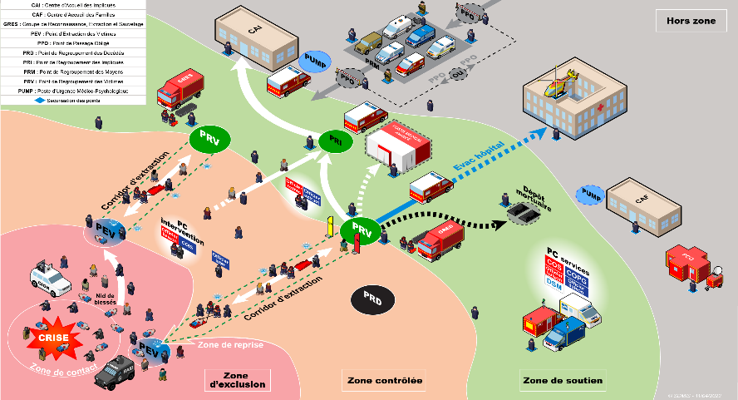
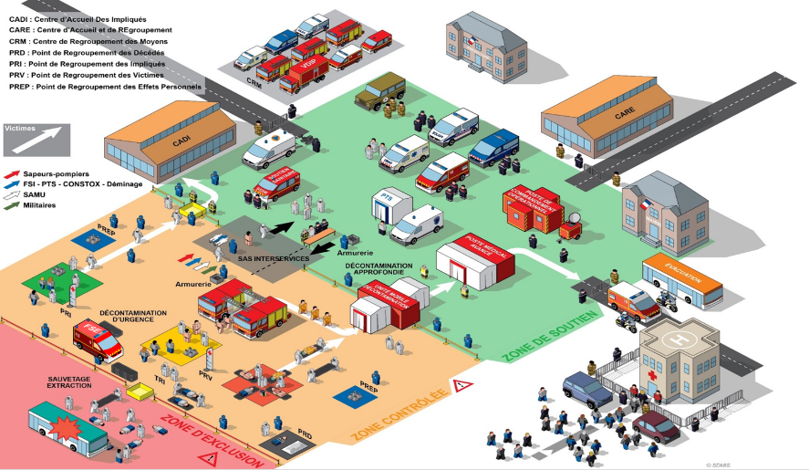
FICHE MEMO
GRADE CONTROLEUR
SNI CONVENTIONNEL
SNI NRBC

